Slide 1
Gestaltungsmöglichkeiten beim Testament

Slide 2
Vor- und Nacherbschaft
Quelle: Göddicke Rechtsanwälte
Der Testierende kann für sein Vermögen durch Anordnung einen Vor-und Nacherben einsetzen oder über mehrere Generationen hinweg vererben § 2100 BGB

Slide 3
Ersatzerbe
Der Erblasser kann für den Fall, dass ein Erbe nach dem Eintritt des Erbfalls wegfällt, einen anderen als Erben einsetzen (§2096 BGB)

Slide 4
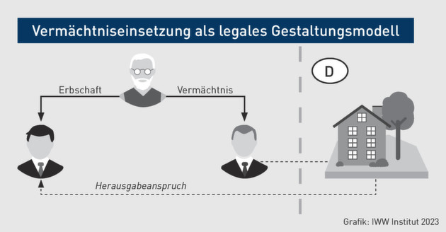
Vermächtnis
Über ein Vermächtnis werden in der Regel konkrete Werte, bei der Erbeinsetzung Quoten am gesamten Nachlass weitergegeben. Die im Vermächtnis begünstigte Person oder Organisation hat im Gegensatz zu den Erben mit der Abwicklung des Nachlasses nichts zu tun (§ 1939 BGB)

Slide 5
Vermächtnis

Slide 6
Auflage
Gem. § 1940 BGB kann ein Erblasser durch Testament den Erben oder Vermächtnisnehmer zu einer Leistung verpflichten, ohne einem anderen ein Recht auf die Leistung zuzuwenden.
Bei Nichterfüllung verliert der Bedachte die Zuwendung

Slide 7
Vor- und Nacherbschaft
Quelle: Göddicke Rechtsanwälte
Der Testierende kann für sein Vermögen durch Anordnung einen Vor-und Nacherben einsetzen oder über mehrere Generationen hinweg vererben § 2100 BGB

Slide 8
Ausschluss aus der Erbfolge
Quelle: 123 RF

Slide 9
Enterbung
Enterbung nennt man den Ausschluss von der Erbfolge.
Gesetzliche Erben können jedoch nicht vollständig ausgeschlossen werden. Sie haben einen Pflichtteilsanspruch gem. § 2303 BGB.
Der Pflichtteil besteht in der Hälfte des Wertes des gesetzlichen Erbes (§2303 Abs. 1 S. 2BGB)
Der Anspruch muss innerhalb von 3 Jahren (§ 194,195 BGB) nach Kenntnisnahme des Erbfalls bei den testamentarischen Erben zivilprozessual geltend gemacht werden.
Erbunwürdigkeit besteht, wenn der Erblasser bedroht oder gar getötet wurde
(Erläuterung in § 2339ff BGB). Sie muss im Zivilprozess nachgewiesen und
festgestellt werden.

